Slide 1

Consultar el horario
Información del Contenido
Guía práctica | Consultar su horario
Audiencia destinataria | Asociado de primera línea o de campo, asociado administrativo por hora o personal no exento (SNE)
Tema(s) incluido(s) | Cómo consultar su horario y monitorear las actualizaciones Descripción general de los íconos del horario
Versión | V1
Fecha de la última actualización | 23-06-2026
Fecha de la última revisión | 12-05-2026

Slide 2
Consultar el horario
Glosario
Intercambiar mi turno: intercambiar su turno programado con el turno de otro asociado
Cubrir mi turno: solicitar a otro asociado que se haga cargo de su turno programado
Turno abierto disponible: turno no asignado para que los asociados lo soliciten
Solicitar tiempo libre: enviar una solicitud de licencia planificada o tiempo de ausencia del trabajo
Transferir turno: transferir un turno específico o un período a otro puesto, centro de costos o regla laboral.

Slide 3
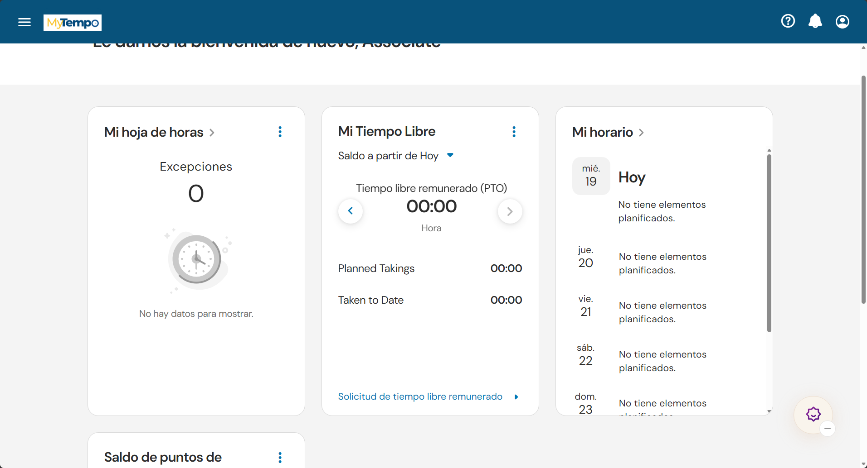
Consultar el horario
Esta guía práctica cubrirá los siguientes temas:
Cómo consultar su horario y monitorear las actualizaciones
Descripción general de los íconos y colores del horario
Cómo consultar su horario y monitorear las actualizaciones
1. En la página de inicio, busque el recuadro Mi horario y seleccione Mi horario.
1

Slide 4
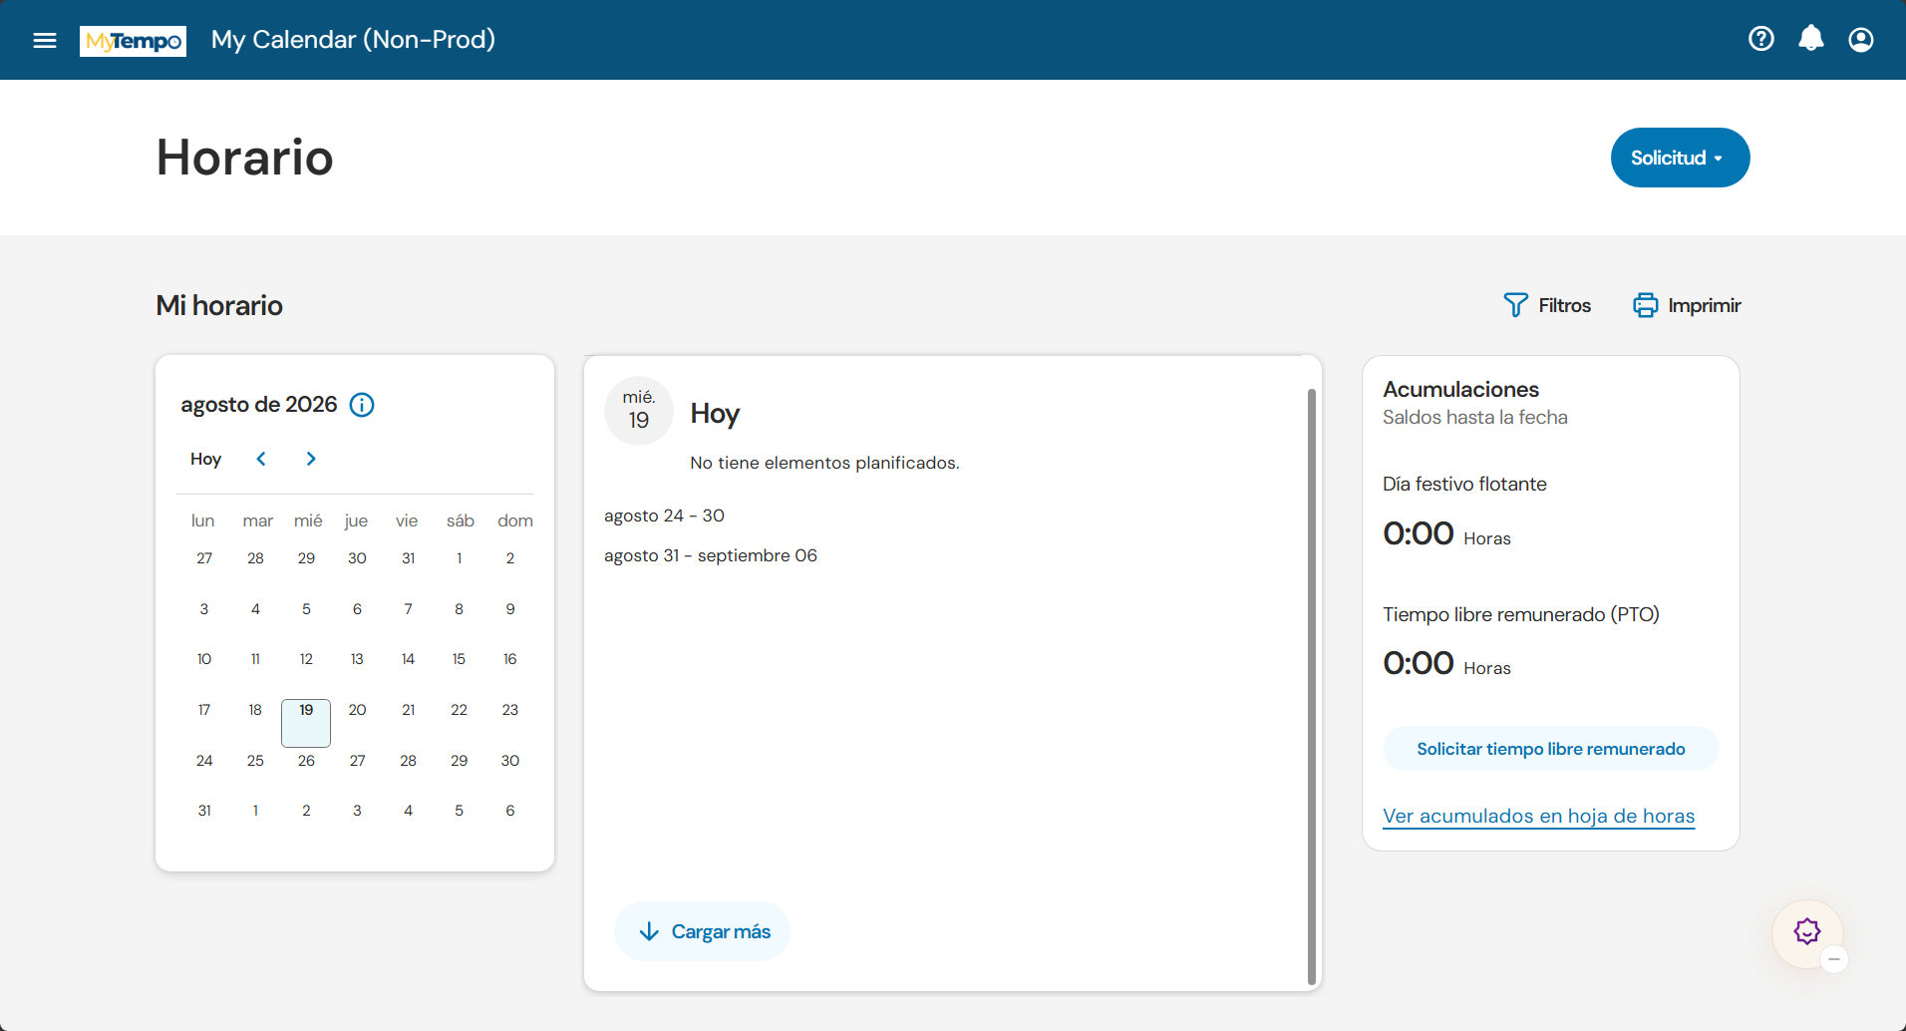
Consultar el horario
2. Aparece la página Horario. Seleccione cualquier fecha en el calendario para ver el horario de ese día en el panel al lado.
Cualquier actualización de su horario también se reflejará aquí.
Nota: Se muestran detalles como las horas laborales, los turnos, los días festivos y la información sobre el tiempo libre.
2

Slide 5




Consultar el horario
Descripción general de los íconos del horario
 | Turno regular
 | Transferir turno
 | Día festivo
 | Tiempo libre aprobado
 | Tiempo libre cancelado
 | Turno abierto disponible
 | Tiempo libre solicitado
 | Tiempo libre rechazado

